Slide 1
Diagnoza grupy demograficznej 60+ i jej specyficznych problemów
Rządowy Program na rzecz Aktywności Społecznej ASOS 2016
Warsztat szkoleniowy dla liderów
Konstancin Jeziorna, 9 września 2016
Tomasz Kowalewicz, Fundacja Praesterno
Zadanie jest współfinansowane ze środków Ministra Rodziny, Pracy i Polityki Społecznej w ramach Rządowego Programu na rzecz Aktywności Społecznej Osób Starszych na lata 2014-2020

Slide 4
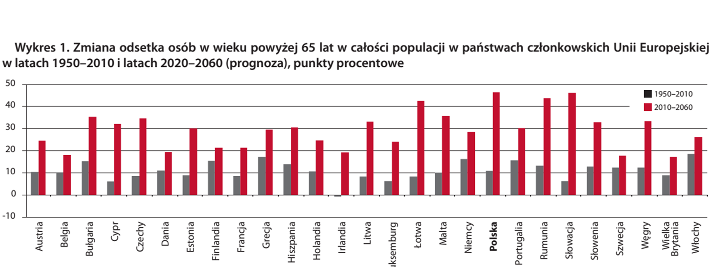

Slide 5
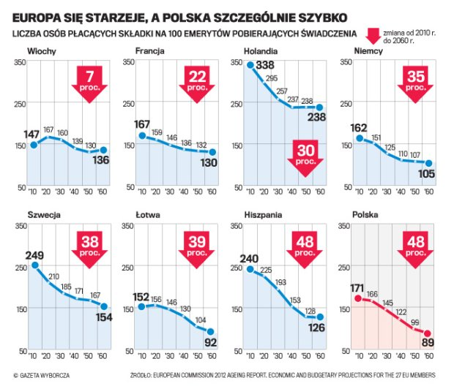

Slide 7
Wzrost liczby osób starszych w społeczeństwie wynika z dwóch podstawowych zjawisk:
zmniejszanie się liczby urodzin
wzrost długości życia

Slide 8
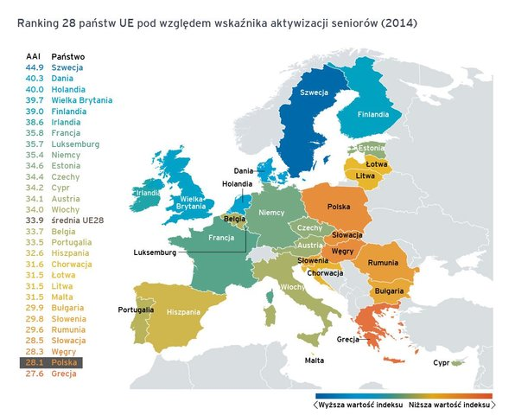
AAI bierze pod uwagę zatrudnienie, uczestnictwo w życiu społeczeństwa, niezależne życie w zdrowiu i bezpieczeństwie oraz możliwości i warunki sprzyjające aktywnemu starzeniu.

Slide 9
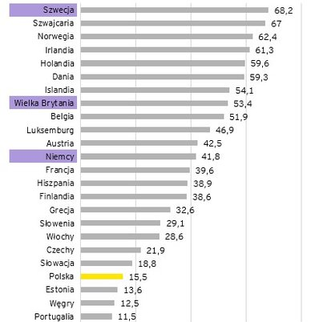
Postrzegany stan zdrowia jako dobry lub bardzo dobry w populacji 65+ (OECD, 2013)

Slide 10
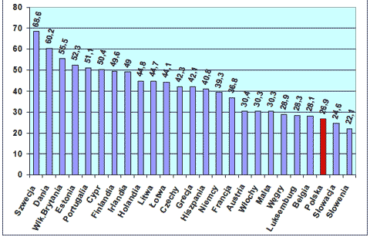
Procentowy udział osób pracujących w przedziale wiekowym 55-64 lata w krajach europejskich (2003 r.)

Slide 11
Feminizacja starości
We wszystkich grupach wiekowych obserwowane jest zjawisko wysokiej nadumieralności mężczyzn i różnica ta zwiększa się wraz z wiekiem.
GUS podaje, że w dekadzie lat 90. różnica między trwaniem życia mężczyzn i kobiet malała ( w 1991 r. wynosiła – 9,2 lat, a w 2001 r. – 8,2), kolejna dekada przyniosła stopniowy wzrost różnicy do 8,7 lat w latach 2006 - 2008. Od 2009 r. obserwowany jest ponowny spadek – obecnie różnica w trwaniu życia mężczyzn i kobiet wynosi 8 lat.
W najstarszych rocznikach wieku (70 lat i więcej) na 100 mężczyzn przypada średnio 180 kobiet.
Wśród mieszkańców wsi przewaga liczebna kobiet następuje dopiero począwszy od wieku 61 lat, w miastach już od 40. roku życia.
Starsi mężczyźni najczęściej do końca życia pozostają żonaci, starsze kobiety zostają wdowami. Odsetek wdów jest pięciokrotnie wyższy (15,5%) w porównaniu z odsetkiem wdowców ((3,1%).
http://stat.gov.pl/cps/rde/xbcr/gus/L_podst_inf_o_rozwoju_dem_pl_do_2012.pdf

Slide 12
Wśród przyczyn nadumieralności mężczyzn na pierwszym miejscu są choroby układu krążenia, a na drugim choroby nowotworowe. A mężczyźni w o wiele mniejszym stopniu niż kobiety zainteresowani są profilaktyką zdrowia. Do tego dochodzi niechęć mężczyzn w młodym i średnim wieku do korzystania ze świadczeń zdrowotnych i chory system opieki zdrowotnej z zapisami na lata i kwotowaniem zabiegów.
Poza niehigienicznym trybem życia, nałogami, brakiem profilaktyki zdrowotnej, chyba najważniejszą przyczyną złego stanu zdrowia 30–50-letnich mężczyzn jest ich mentalność. Bagatelizują objawy, boją się szpitala, badań i diagnozy, a gdy już idą to często jest już zbyt późno.
Jednym z największych cichych zabójców jest stres. Okazuje się, że stres demoluje cały organizm, wywołując szereg reakcji na poziomie neurofizjologicznym, neurohormonalnym, komórkowym i limfatycznym Długotrwały stres utrzymuje organizm w stałym napięciu. Osłabia układ odpornościowy i powoduje większą podatność na infekcje i choroby nowotworowe. Dodatkowo stres powoduje szereg chorób psychosomatycznych, prowadzi nawet do samobójstw.
Za Michał Miłosz Życie kończy się po czterdziestce... Nadumieralność mężczyzn w Polsce

Slide 13
Do najczęściej spotykanych kategoryzacji wieku dojrzałego zalicza się 4 okresy starości:
60-69 lat – wiek początkowej starości,
70-74 lata – wiek przejściowy między początkową starością a wiekiem ograniczonej sprawności fizycznej i umysłowej,
75-84 lata – wiek zaawansowanej starości,
85 lat i więcej – niedołężna starość

Slide 14
Mówiąc o wieku można mieć na myśli różnorodne zjawiska:
wiek demograficzny – liczba przeżytych lat
wiek biologiczny – określa stan jednostki w stosunku do standardu, jaki wyznaczają normy rozwojowe, będące wartością średnią cechy dla danego wieku demograficznego
wiek psychiczny – funkcjonowanie intelektualne, sprawność zmysłów, zdolności adaptacyjne
wiek społeczny – pełnione role społeczne
wiek ekonomiczny – przynależność do kategorii wyróżnionych ze względu na społeczny podział pracy (wiek przedprodukcyjny, produkcyjny, poprodukcyjny)
wiek socjalny (prawny) - określa okres, w którym przysługuje prawo do świadczeń zabezpieczenia społecznego

Slide 15
Za Dorota Niewiedział Gerontologia społeczna

Slide 16
Wielochorobowość polskich seniorów

Slide 17
Bieda i depresja wśród seniorów badanie 2011

Slide 19
Gerontofobia

Slide 20
Ageizm (wiekizm)
Za Dorota Niewiedział Gerontologia społeczna

Slide 21
Dyskryminacja na rynku pracy
Może ona przybierać jedną z czterech form:
1/ rekrutacja – starsi kandydaci są pomijani już na etapie naboru do pracy,
2/ inwestowanie w kapitał ludzki przedsiębiorstwa/instytucji – starsi pracownicy są pomijani w przedsięwzięciach szkoleniowych,
3/ awansowanie – starsi pracownicy są pomijani w polityce awansowania w strukturze instytucji,
4/ zwalnianie – starsi pracownicy są zwalniani z pracy w pierwszej kolejności.

Slide 22
Dyskryminacja ze względu na wiek w ochronie zdrowia
Dyskryminację ze względu na wiek obserwujemy także w ochronie zdrowia. Przykładem dyskryminacji starszych pacjentów może być obszar profilaktyki onkologicznej. NFZ w ramach specjalnych programów finansuje profilaktyczne badania przesiewowe dla osób w określonych przedziałach wiekowych. Granice wiekowe stosowane w programach profilaktyki są różne:
z bezpłatnych badań cytologicznych w ramach wczesnego wykrywania nowotworów szyjki macicy mogą skorzystać kobiety od 25 do 59 lat, natomiast programem profilaktyki i wczesnego wykrywania raka sutka – mammografia - objęta jest populacja kobiet w wieku od 50 do 69 lat
badanie kolonoskopii, pozwalające wykryć raka jelita grubego, dostępne jest dla pacjentów w wieku 50-65 lat,
z badania spirometrycznego zalecanego w profilaktyce POCHP mogą korzystać osoby w wieku 40-65 lat (palący papierosy oraz byli palacze).
Za Dorota Niewiedział Gerontologia społeczna

Slide 23
Problemy wieku okołoemerytalnego
Przechodzenie z jednego okresu życia w drugi
Najczęstszymi sytuacjami wymagającymi adaptacji to:
przejście na emeryturę,
żałoba związana ze śmiercią partnera życiowego,
niekorzystne z punktu widzenia seniora zmiany w funkcjonowaniu w roli rodzinnej – utrata poczucia przydatności dla rodziny, rozluźnienie związków z dorosłymi dziećmi - syndrom "opuszczonego gniazda„,
redukcja sieci społecznej, brak satysfakcjonujących relacji społecznych,
negatywne zmiany fizycznych w ciele, zmniejszona sprawność bądź choroby,
poczucie samotności i opuszczenia,
trudna sytuacja finansowa,
brak motywacji.

Slide 24
Problemy wieku okołoemerytalnego
Wyniki badań
Zmiany wpływają na:
znaczące obniżenie się dobrostanu fizycznego, psychicznego i społecznego seniorów,
zmniejszenie ich samodzielności,
zmniejszenie ich aktywności fizycznej,
wyłączenie ich z funkcjonowania w środowisku społecznym, pogłębiające ich samotność.
Problemy często przebiegają niezwykle boleśnie i często są psychologicznym podłożem stwierdzonego w badaniach rozwoju zaburzeń depresyjnych.

Slide 25
Problemy wieku okołoemerytalnego
Wyniki badań
Charakterystyczna jest przy tym niechęć seniorów do szukania pomocy – tendencja do ukrywania problemów.
Jednocześnie – zdaniem seniorów, polityka społeczna nie dysponuje wystarczającą ofertą skierowaną specjalnie do tej grupy.
Osoby starsze są zainteresowane korzystaniem z bardzo szerokiej oferty, poszukują zajęć dających poczucie przynależności i poczucie bycia potrzebnym.
Seniorzy potrzebują „swoich” miejsc, gdzie będą mogli podejmować aktywność w bezpiecznym dla siebie, znanym sobie otoczeniu

Slide 26
Problemy wieku okołoemerytalnego
Wyniki badań
Jedno z pytań skierowanych do seniorów w badaniach, dotyczyło zajęć idealnych dla nich.
Najważniejsze dla respondentów okazało się, żeby uczestnicy zajęć byli w podobnym wieku. Taką opinię wyraziło 66,3% ankietowanych.
Zajęcia powinny odbywać się w niewielkich grupach - do 10 osób - oraz trwać od 2 do 4 godzin.
Dla osób starszych ważne okazało się również, żeby zajęcia były organizowane regularnie i w najbliższej okolicy.

Slide 27
Jakie wartości wnosi starość w życie człowieka?
Odpowiedzi uczestników warsztatów dla seniorów:
doświadczenie,
posiadanie dorobku (różnego rodzaju),
czas wolny,
możliwość rozwoju zainteresowań,
duma z powodzenia życiowego dzieci,
radość z posiadania wnuków,
więcej czasu dla rodziny, przyjaciół,
możliwość służenia pomocą innym,
,większy dystans do życia, refleksyjność,
dystans do pomyłek i błędów – poczucie, że są one nieodłącznym elementem życia,
poczucie trwałego szczęścia, możliwego po przeżyciu wielu lat w sposób godny, uczciwy, ze świadomością dobrze wypełnionych obowiązków.

Slide 28
Obszary pracy z osobami starszymi
Dbałość o zdrowie i sprawność fizyczną
Podejmowanie aktywności edukacyjnej
Udział w działaniach społecznych

Slide 29
1. Dbałość o zdrowie i sprawność fizyczną
uczenie się korzystania z coraz bardziej poszukiwanej wiedzy dotyczącej zdrowia, profilaktyki różnych chorób, zmian w organizmie, możliwości opóźniania procesu starzenia się, dietetyki,
wzrost akceptacji ruchu fizycznego jako ważnego czynnika wpływającego na sprawność psychofizyczną.

Slide 30
2. Podejmowanie aktywności edukacyjnej
Wiedza. Doświadczenia uniwersytetów III wieku:
wiedza powszechna,
wiedza przyrodniczo-geograficzna,
wiedza o zdrowiu,
wiedza o sztuce.
Uczestnictwo w kulturze:
zwiedzanie wystaw, chodzenie do teatru, na koncerty, oglądanie filmów, itp.,
własna twórczość,
aktywność artystyczna.

Slide 31
3. Udział w działaniach społecznych
Organizowanie życia towarzyskiego i wypoczynku
Samopomoc koleżeńska
ułatwienie adaptacji w grupie, troszczenie się o potrzeby chorych członków grupy, interesowanie się, odwiedzanie się
Działania na rzecz osób potrzebujących
wspomaganie osób spoza grupy

Slide 32
Diagnoza grupy demograficznej 60+ i jej specyficznych problemów
Dziękuję za uwagę
Rządowy Program na rzecz Aktywności Społecznej ASOS 2016
Warsztat szkoleniowy dla liderów
Konstancin Jeziorna, 9 września 2016
Tomasz Kowalewicz, Fundacja Praesterno

